Slide 1



МБУК «Хиславичская МЦБС
КАЛЕНДАРЬ
ЗНАМЕНАТЕЛЬНЫХ
И ПАМЯТНЫХ ДАТ
сентябрь 2020

Slide 2


Slide 3
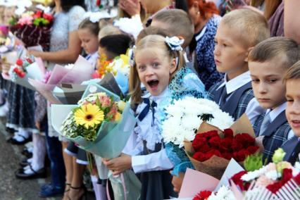
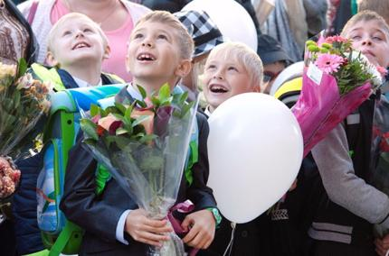
Начало работы всех учебных заведений страны начинается с
1 сентября, а именно, с Дня знаний.
Главным атрибутом этого государственного праздника считается проведение торжественной линейки или собрания, с которого стартует учебный год.
Во время правления на Руси Петра I начало учебного года приходилось на период с августа по октябрь, а в селах – с 1 декабря, после проведения всех основных сельскохозяйственных работ.
До 1930-х годов дата начала обучения в СССР была плавающей, но в соответствии с постановлением Совета Народных Комиссаров определено, что работа в школах должна начаться осенью и все дети возрастом 8-10 лет принимаются в первый класс.

Slide 4


Slide 5
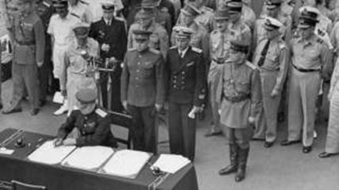
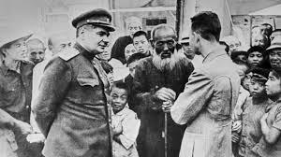
Вторая война мировых государств, длительность которой составляет 6 лет, имела окончательное завершение на Дальнем Востоке именно 2 сентября 1945-го года. Его принято считать полноправным вторым Днем победы, достойным того, чтобы получить свое особое место в памяти каждого россиянина. 2 сентября Япония была решительно побеждена, что явилось окончанием боевых действий с участием стран-союзников.
Чтобы соблюсти историческую точность, не стоит называть данный праздник новым. Его учреждение состоялось 3 сентября 1945-го года, сразу после того, как окончательно была побеждена милитаристская Япония. Праздник и носил официальное название, как День окончательной победы именно над Японией. Второго сентября американский военный корабль под названием «Миссури» стал местом подписания исторического акта о капитуляции войск страны Восходящего Солнца. Акт подписывался всеми представителями стран-союзников, находившихся тогда в состоянии ведения боевых действий с Японией.

Slide 6


Slide 7

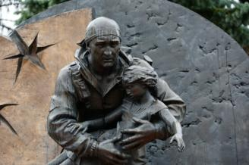

Это новая памятная дата, учрежденная 21 июля 2005 года, федеральным законом Российской Федерации «О днях воинской славы (победных днях) России».
Появление этой даты связанно с трагическим происшествием 2005 г., случившимися в городе Беслане, когда во время линейки на День знаний в школу прокрались вооруженные и агрессивно настроенные террористы. Боевики продержали трое суток в плену учеников, их родственников и учителей, общее число которых составляло 1128 лиц.
В итоге ужасного теракта было ранено свыше 500 человек и более 350 погибло. Среди пострадавших были военные, женщины и дети. Основной трагедией этого дня стало то, что большая часть погибших были несовершеннолетние. Во время освободительной операции был убит 31 террорист, один арестован.
События в Беслане стали трагедией для всего населения России и мира.

Slide 8
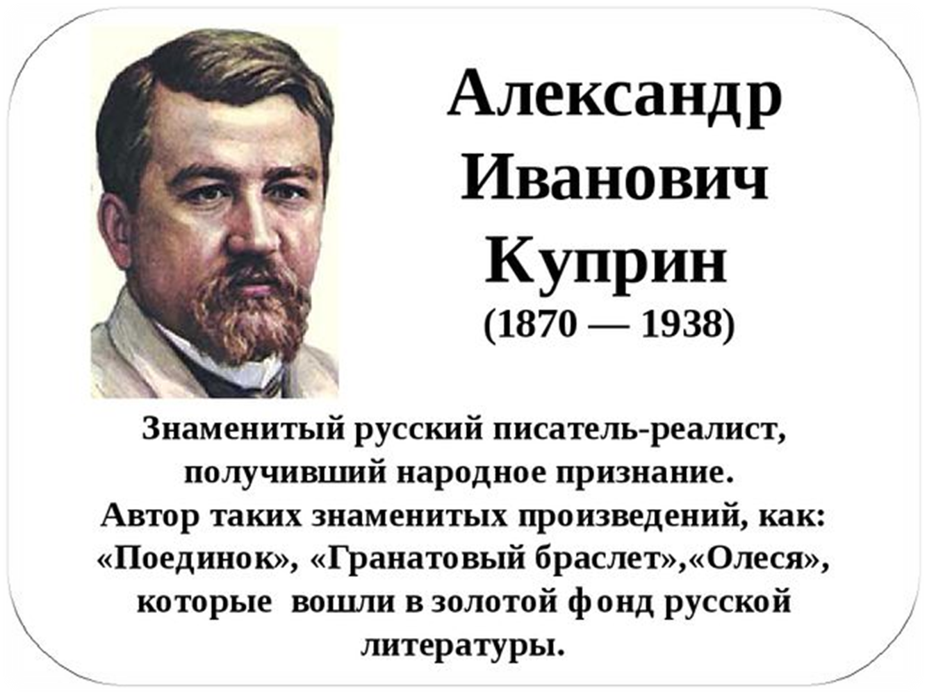

Slide 9






Slide 10


Slide 11


Грамотность — это не просто умение писать, читать и считать. Для многих это возможность раскрыть тайны мироздания, постичь основу точных наук, достичь успехов в выбранной области деятельности.
Празднование дня грамотности необходимо тем, кто только начинает знакомиться с ее азами и маститым профессионалам, а также тем, кто вложил и продолжает вкладывать усилия и свою душу в дело ликвидации неграмотности. Цель праздника — вскрыть нынешние проблемы и предложить новые инновационные методы их устранения.
История
Статистические данные говорят о том, что в бедных и более богатых странах процветает неграмотность среди детей и взрослых (больше у женщин, чем у мужчин). Но ведь грамотность — это основной инструмент участия человека в общественной и экономической жизни своей страны.

Slide 12


Slide 13
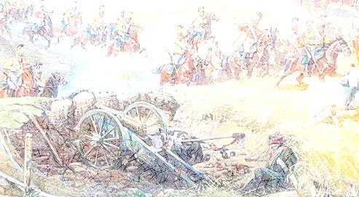
Бородинская битва стала самым масштабным сражением, произошедшим во время Отечественной войны в 1812 году, среди русской и французской армий под руководством М. И. Кутузова и Наполеона I Бонапарта. Во Франции она известна как битва на Москве-реке.
Во время 12-ти часового сражения французы смогли захватить местоположение русских, но по завершение боя армия Наполеона вернулась на исходные позиции.
Это сражение считается самым кровопролитным среди всех однодневных. Русская армия потеряла 39 300 военных, среди которых убитые, пропавшие без вести и раненые. Но из-за неточности этих данных историки считают, что это 44-45 тысяч человек.
Точное количество погибших на стороне французской армии неизвестно, так как при отступлении армии документация была сожжена. Большинство ученых склонно считать, что это около 40 тысяч военных.
Итог Бородинской битвы современные историки считают не определенным, ведь ни один из полководцев не добился желаемого результата. Основным достижением сражения стала не удавшаяся победа над русской армией в условиях Русской кампании, отсутствие этой победы определило однозначное поражение французов.

Slide 14




Slide 15

Известная фраза во всем мире – «красота спасёт мир». После окончания второй мировой войны была основана Международная организация по косметологии и эстетики. На одном из собраний организации было принято решение о создании официального праздника. Таким образом, с 1995 года во празднуется Всемирный день красоты.
Сам вопрос определения стандартов красоты поднимался еще в древние века. И у каждой расы это был свой идеал, к примеру:
В Египте ценились женщины со стройной фигурой и правильными чертами лица.
В Греции – спортивного телосложения девушки с крупными лицами.
Китай славил маленьких азиаток, с миниатюрными ступнями.
Средневековая Европа признавала скромных и доброжелательных леди.
Такое беспорядочное формирование красоты происходило до начала 20 века. Переступив через порог межвековья, вся красота стала подвластной профильным специалистам: модельерам, косметологам, парикмахерам, фитнес тренерам и пластическим хирургам. Сегодня модной считается естественная красота, которая не гонится за всемирными стандартами.

Slide 16





Slide 17

Агаты Кристи
Королева детектива писательница Агата Кристи (Миллер в девичестве) родилась в английском городке Торки 15 сентября 1890 года в состоятельной американской семье и потому получила замечательное домашнее образование.
В годы Первой мировой войны Миллер была сестрой милосердия, а затем некоторое время работала аптечным фармацевтом. В 1914 году она впервые вышла замуж за Арчибальда Кристи. От первого мужа у Агаты родилась дочь Розалинда.
Шестью годами позже увидел свет первый роман молодой Кристи «Загадочное происшествие в Стайлз», который сразу же принес ей известность. Эта книга также стала первой из серии произведений о сыщике Эркюле Пуаро.
После развода с мужем в 1928 году Кристи уехала на Канарские острова, где был написан ее роман «Тайна „Голубого поезда“». Двумя годами позже писательница познакомилась с археологом Максом Маллоуэном. С ним она прожила до конца своей жизни.
В 1932 году свет увидел сборник детективных рассказов Кристи «Тринадцать загадочных случаев». Здесь впервые появилась вторая любимая героиня писательницы — мисс Марпл.

Slide 18


Slide 19
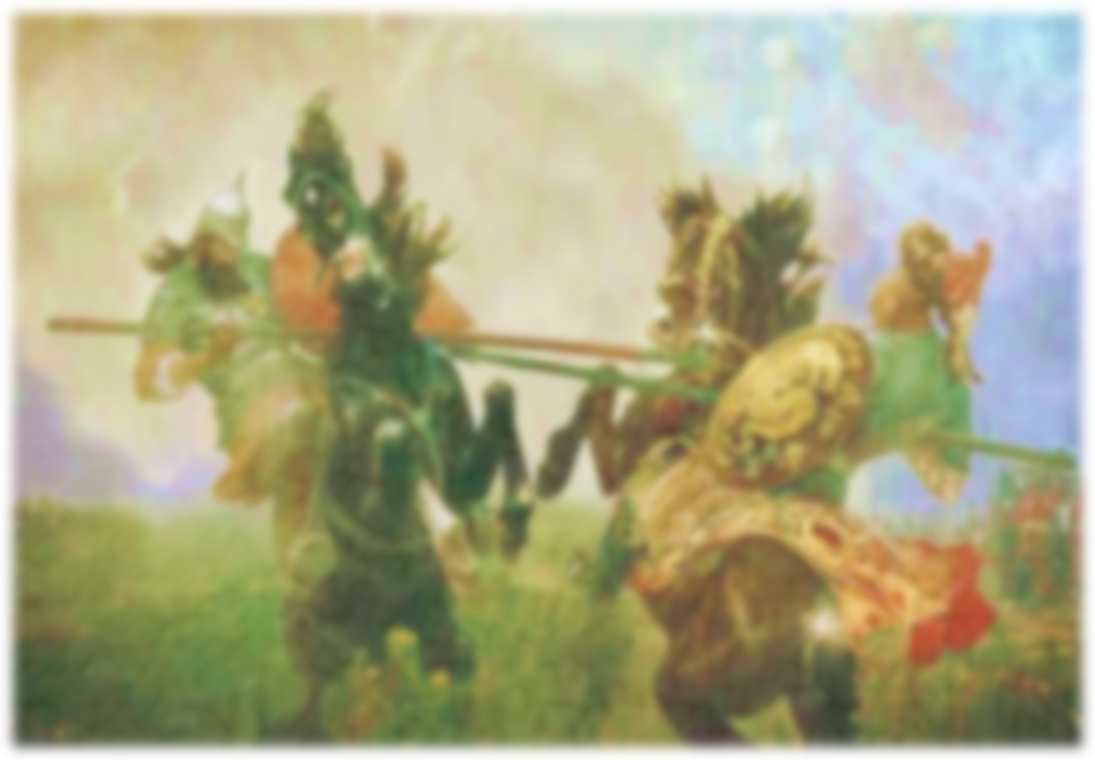
День Воинской славы в современной России проходит 21 сентября. Это День победы русских сил, под командованием Великого князя Дмитрия Донского, над войском Золотой Орды в Куликовской битве. Битва была исторически важным событием для развития Русского государства и являлась отправной точкой в освобождении от татаро-монгольского ига.
Процесс распада Золотой Орды совпал с усилением Руси, за счет слияния территорий с главенством в Московском княжестве. Это беспокоило Мамая, правителя Орды. Для устранения нарастающей угрозы в 1378 года, им было послано войско, командующим которым стал Бегич, встретившие их русские воины у реки Вож одержали победу.
Раздосадованный проигрышем Мамай заключил союз с литовским князем Ягайло и князем рязанским Олегом. 16 сентября 1380 года рядом с местом, где р. Непрядва впадает в Дон, прошла трехчасовая битва, в ходе которой вражеское войско начало отступление, превратившееся в настоящее бегство.
Результат этого боя способствовал последовавшему за ним окончательному распаду Золотой Орды и становлению единой Руси с центром в Москве.
Из-за трудностей перевода календаря, датой празднования стало 21 сентября, не смотря на то, что по новому стилю сама битва проходила 16-го сентября (8-го по старому).

Slide 20


Slide 21

Туризм как занятие имеет весьма древнюю историю. К примеру, многим известно имя Геродота, а ведь именно он был древнейшим из известных нам туристов, посетившим множество стран античного мира. С годами число приверженцев туризма росло, и в 1970 году была создана Всемирная туристская организация и принят её Устав. Тогда же на первом заседании прозвучало предложение об учреждении собственного праздника. Однако поначалу руководство ассоциации было занято другими делами и предложение не было воплощено в жизнь.
Прошло 9 лет, и Генеральная ассамблея Всемирной туристской организации собралась в Испании, в городе Торремолино на ежегодное заседание. Вот на ней и было принято решение об учреждении нового праздника, получившего название World Tourism Day, то есть Всемирный день туризма. А уже через 4 года он начал отмечаться и у нас, ведь приверженцев туризма в России – миллионы.

Slide 22


Slide 23


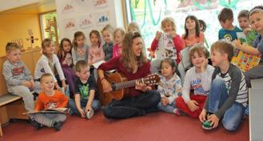
Если заглянуть в историю развития детских садов в России, то выводы таковы, что до середины 19 века сады считались ненужными и родители, особенно дворяне, считали, что могут дать достаточно хорошее раннее воспитание своим детям самостоятельно.
Первый детсад в стране появился в Туле в 1872 году. Через год, перенимая опыт открывшегося садика, начал работать детский сад в Петербурге. Датой открытия его считается 27 сентября. Так как Петербург был столицей – детсад считаться первым в России.
После революции садики уже являлись необходимостью. В Советском союзе все работали, а детишки ходили в детские сады. Систему образования в дошкольных учреждениях СССР перенимали во всем мире, так как она считалась самой оптимальной и грамотной.
Официально признали и утвердили этот день в 2004 году. Инициаторами Дня воспитателя стали многочисленные педагогические издания, которых поддержали авторы программ для дошкольного образования

Slide 24


Slide 25

Сердце является главным органом, обеспечивающим работу всего организма. Для того чтобы донести до общественности важность проведения профилактических мер, информировать ее об опасности эпидемии сердечнососудистых заболеваний был создан тематический праздник. На сегодняшний день по всему миру крайне распространены ишемические заболевания, инсульты головного мозга, и инфаркты, которые зачастую наносят непоправимый вред человеческому организму.
По последним данным, ежегодно в мире от сердечных заболеваний умирает более 15 миллионов человек. И причинами развития таких заболеваний могут являться:
повышенное давление; повышенный\пониженный уровень холестерина и глюкозы в крови;
недостаточное употребление витаминов природного происхождения;
ожирение;
Учитывая серьезность проблемы, был учрежден всемирный праздник. Слоганом этого дня стала фраза «Сердце для жизни». Ежегодно темы праздника меняются, охватывая всевозможные проблемы, связанные со здоровьем сердца.

Slide 26


Slide 27


Мировая паутина давно охватила весь земной шар. Нет человека, который бы не пользовался услугами мгновенных соединений и получения данных. Без интернета современная жизнь практически немыслима. Данный колоссальный источник информации стал надежным помощником в работе, развлечениях, общении с друзьями, бизнесе и отдыхе. На сегодняшний день зафиксировано свыше 3.5 миллиардов постоянных пользователей интернетом, при этом массовый скачок популярности выпал на внедрение стандартов 3G и 4G. Развитие социальных сетей и снижение цены на услуги провайдеров сделали мировую паутину доступной практически каждому. 7 апреля 1994 год – появление первого домена «.ru»;
2010 год – образование российского домена «.рф».
Российский интернет молод, но имеет огромные перспективы и невероятный потенциал для развития.

Slide 28
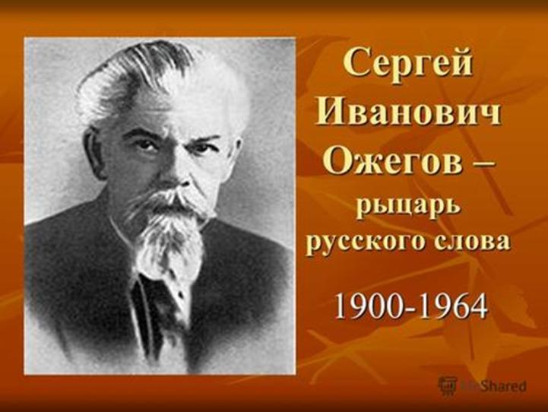
22 сентября — 120 лет со дня рождения языковеда, лексикографа, составителя толкового словаря Сергея Ивановича Ожегова (1900–1964)

Slide 29
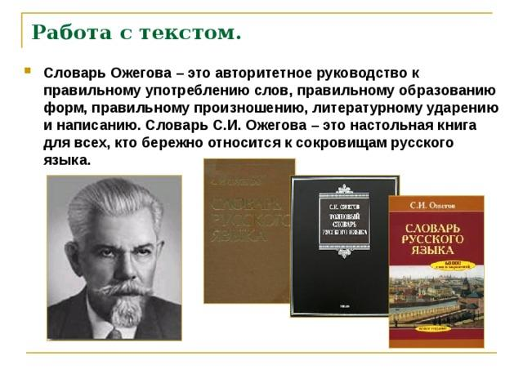


Slide 30


